Slide 1
L’autorité, une fatalité
Lecroq Benjamin

Slide 2
À votre avis…
L’autorité,
une fatalité
?
1960
Obéissance
Intro
Aujourd’hui
A. Expérience de Milgram
B. Milgram aujourd’hui
Temps
Conclusion

Slide 3

En quoi sommes-nous tous de potentiels soumis et bourreaux
L’autorité,
une fatalité
L’expérience de Milgram
Milgram aujourd’hui
Intro
A. Expérience de Milgram
B. Milgram aujourd’hui
Conclusion

Slide 4
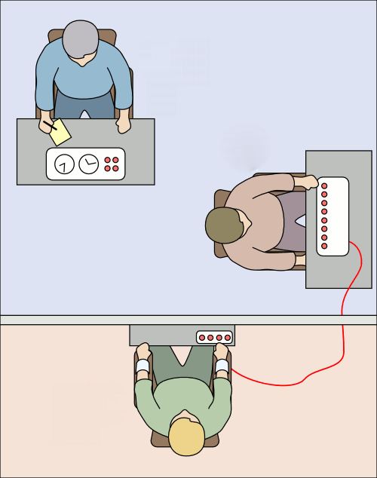
A. L’expérience de Milgram
L’autorité,
une fatalité
1960 – 1963
Etats-Unis
Puissance de l’autorité sur un individu
Répétée de nos jours pour la télévision
Autorité
Questionneur
Intro
A. Expérience de Milgram
Candidat
B. Milgram aujourd’hui
Conclusion

Slide 5


Slide 6
Résultats Milgram 1963
L’autorité,
une fatalité
Variation | Sujets qui suivent l'expérience | Choc maximal moyen | Sujets à être aller au bout | Pourcentage
Rétroaction à distance | 40 | 405 V
Proximité | 40 | 312 V
Absence de l'expérimentateur | 40 | 272,25 V
Un pair administre les chocs | 40 | 400 V
Un individu ordinaire donne les ordres | 20 | 244 V
Deux autorités, ordres contradictoires | 20 | 150 V
26
65%
16
40%
8
20%
37
92,5%
Intro
A. Expérience de Milgram
4
20%
0
0%
B. Milgram aujourd’hui
Source : Stanley Milgram, La Soumission à l'autorité : Un point de vue expérimental
Conclusion

Slide 7
B. Milgram AUJOURD’HUI
L’autorité,
une fatalité
Engagement par un règlement
Seul : « Maintenant, vous êtes le maître du Jeu »
Enrôlement étape par étape
Etat agentique
Intro
A. Experience de Milgram
B. Milgram aujourd’hui
Conclusion

Slide 8
Milgram Aujourd’hui :
Méthodologie
L’autorité,
une fatalité
5 Injonctions :
« C’est à vous, continuez »
« Le Jeu exige que vous continuez »
« Nous assumons toutes les conséquences »
« Là il souffre mais dans 10 minutes il vous remerciera »
« Qu’en pense le public ? »
Intro
A. Experience de Milgram
B. Milgram aujourd’hui
Conclusion

Slide 9
Milgram Aujourd’hui :
Les réactions Humaines
L’autorité,
une fatalité
Le candidat (acteur) :
Petit rire
Cris de douleur
« Arrêtez ! »
« Je ne veux plus jouer ! »
Plus de réponse
Intro
A. Experience de Milgram
B. Milgram aujourd’hui
Conclusion

Slide 10
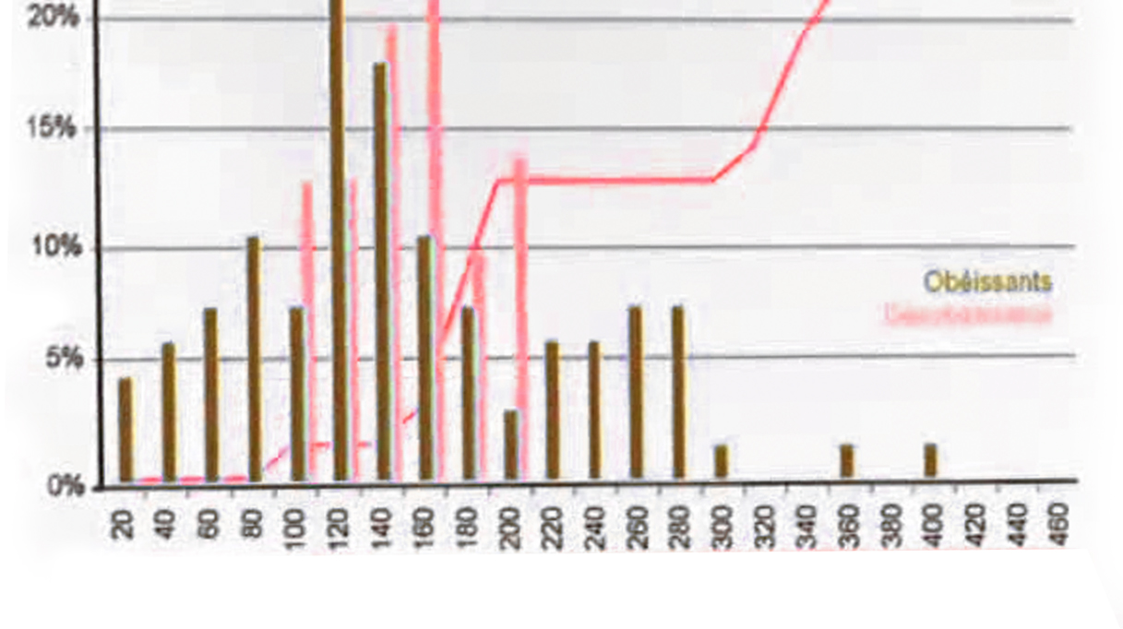
Milgram Aujourd’hui :
Les réactions Humaines
L’autorité,
une fatalité
Le questionneur (sujet) :
Le rire
Intro
A. Experience de Milgram
B. Milgram aujourd’hui
La triche
Source : La Zone Xtreme, France 2
Conclusion

Slide 11


Slide 12
Mécanismes internes de l’autorité
L’autorité,
une fatalité
Milgram
Attente du groupe
Jeu
Règles
Soutient
Intro
A. Expérience de Milgram
Double autorité
B. Milgram aujourd’hui
Opposition
Conclusion

